Slide 1

PHÒNG GIÁO DỤC QUẬN LONG BIÊN
CHÀO MỪNG
CÁC CON HỌC SINH LỚP 1
ĐẾN VỚI TIẾT HỌC MĨ THUẬT
Năm học 2021-2022
Notes:
Cô xin chào các con học sinh thân mến. Sau 1 tuần học, hôm nay cô trò chúng ta lại được gặp lại nhau trong tiết học mĩ thuật lớp 1. Để cho tiết học của chúng ta thêm phần sôi nổi và hào hứng. Cô xin mời các con cùng đứng lên và vận động theo bài hát: Sắc màu Trái cây.

Slide 2

KHỞI ĐỘNG

Slide 3
PHÒNG GIÁO DỤC QUẬN LONG BIÊN
CHỦ ĐỀ 5
MÀU CƠ BẢN TRONG MĨ THUẬT
(Tiết 2)
Notes:
Các con vừa được khởi động với bài hát có rất nhiều các loại quả có nhiều màu sắc khác nhau thật phong phú phải không nào?
Các con đã sẵn sàng cùng cô tìm hiểu các sắc màu chưa?
Mời các con cùng đến với chủ đề 5 màu cơ bản trong mĩ thuật (tiết 2)

Slide 4
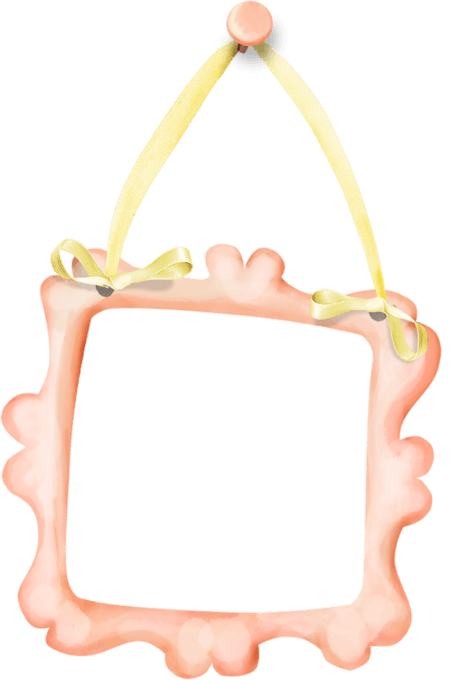
YÊU CẦU CẦN ĐẠT
Nhận biết được một số màu cơ bản trên đồ vật, sự vật
Biết sử dụng màu cơ bản trong thực hành, sáng tạo
Biết chia sẻ, giới thiệu sản phẩm với người thân
Notes:
Sau bài học các con sẽ nắm rõ được các yêu cầu cần đạt sau:
Nhận biết được một số màu cơ bản trên đồ vật, sự vật.
Biết sử dụng màu cơ bản trong thực hành, sáng tạo
Biết chia sẻ giới thiệu sản phẩm với người thân trong gia đình và các bạn.

Slide 5
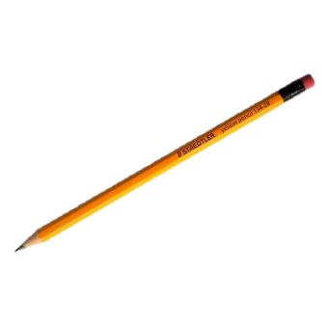
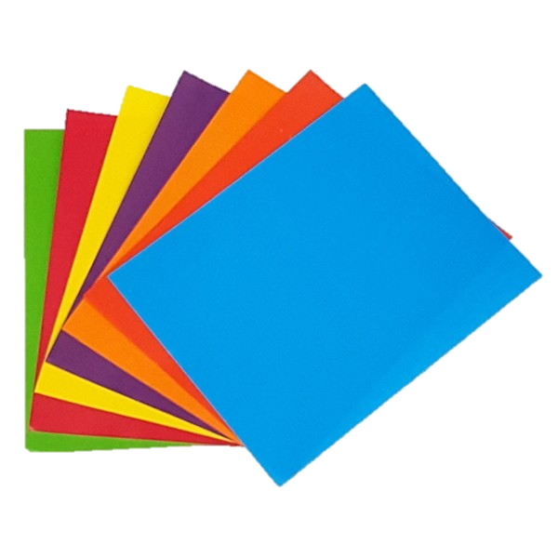
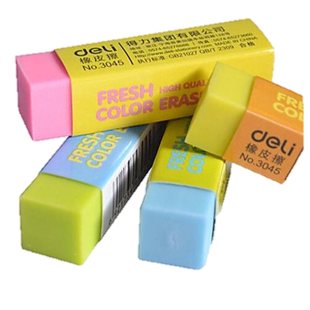
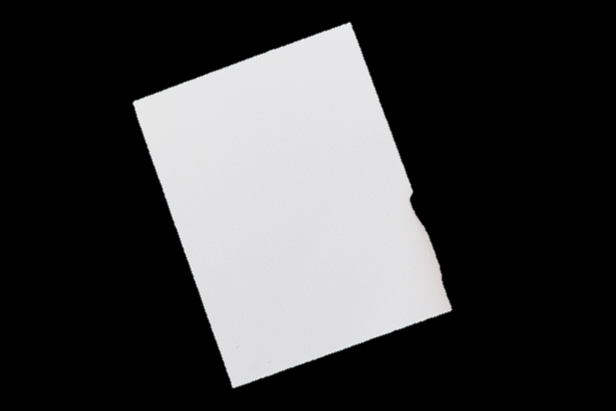
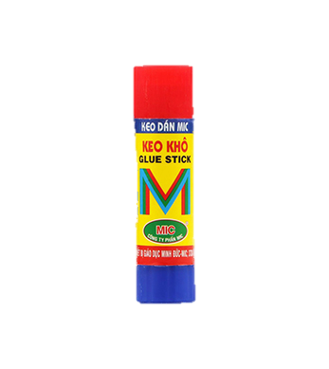
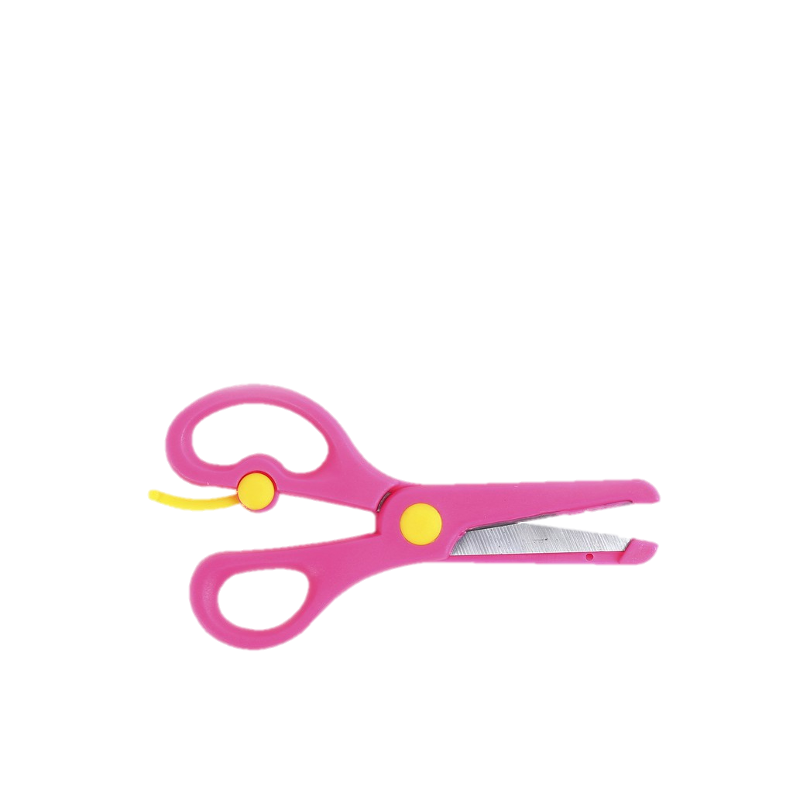
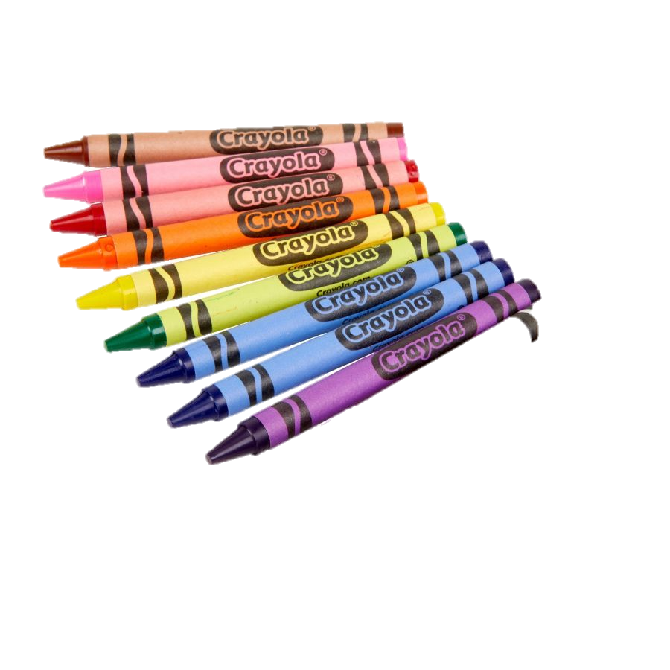
ĐỒ DÙNG DẠY HỌC
Notes:
Các con cần chuẩn bị những đồ dùng học tập sau: Giấy thủ công, tẩy, bút chì, sáp màu, kéo, và keo dán.

Slide 6


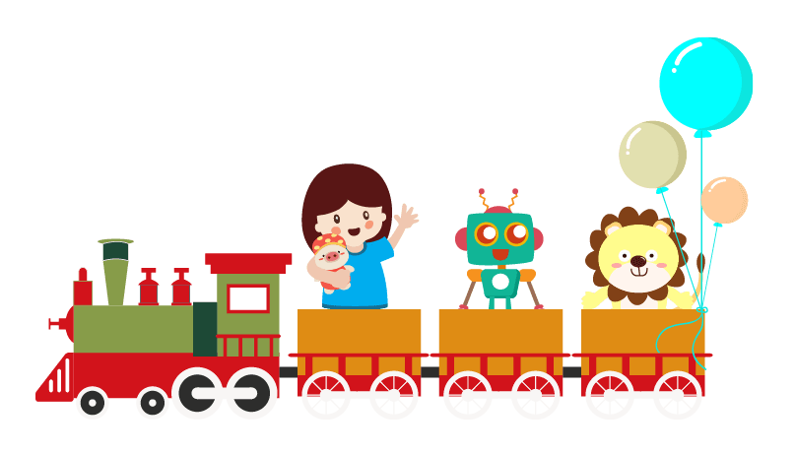
HOẠT ĐỘNG 1:
KHÁM PHÁ
Notes:
Cô trò chúng ta cùng nhau đến với hoạt động 1: Khám phá

Slide 7
MÀU CƠ BẢN
Màu đỏ
Màu vàng
Màu xanh lam
Notes:
Các con cùng quan sát và ghi nhớ lại 3 màu cơ bản trong mĩ thuật. Đó chính là: Màu đỏ, màu vàng và màu xanh lam.
Đây cũng chính là 3 màu gốc. Từ 3 màu cơ bản này, chúng ta có thể pha được rất nhiều màu sắc khác nhau. Nhưng từ những màu khác lại không thể pha ra được 3 màu cơ bản này đấy các con ạ.

Slide 8
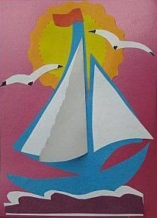
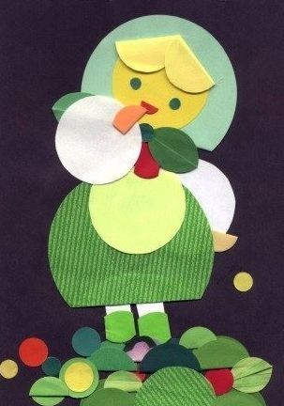
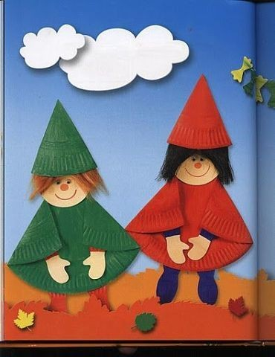
1
2
3
Notes:
Mời các con cùng quan sát những hình ảnh sau đây và trả lời câu hỏi?
- Con quan sát có thấy hình ảnh gì?
Hình ảnh đó có những màu sắc nào?
Qua quan sát tranh chúng ta thấy:
Bức tranh số 1 là sản phẩm cắt dán thuyền trên biển. Chiếc thuyền có màu xanh lam, cánh buồm màu trắng và ngọn cờ màu đỏ, chiếc thuyền đang lướt trên mặt song biển với những lượn song màu trắng nhấp nhô. Những cánh chim hải âu đang bay lượn trên bầu trời với màu trắng giống những chú hải âu ngoài thiên nhiên phài không nào? Ông mặt trời được tạo bởi màu vàng và tia nắng màu cam. Với những màu cơ bản nổi bật, phần nền được sử dụng màu đỏ tím để tạo độ đậm nhạt cho bức tranh.
Bức tranhsố 2 là bạn gái mặc chiếc váy được phối bởi màu xanh lá cây, màu vàng và màu trắng đang bước đi trên con đường đầy lá. Khuôn mặt bạn gái màu vàng được đặt cạnh mái tóc màu xanh da trời tạo hoà sắc nóng lạnh trong tranh.
Bức tranh số 3 là hình ảnh 2 bạn nhỏ đang vui chơi trên con đường đầy lá rụng của mùa thu. Với bộ quần áo, mũ màu xanh lá cây, màu đỏ. Phần nền trời được tạo bởi màu xanh lam. Màu đỏ, màu cam tạo cho ta cảm giác như con dường được trải bởi lá rụng.

Slide 9
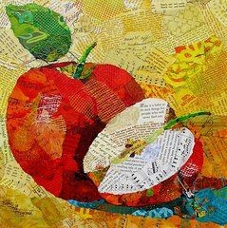
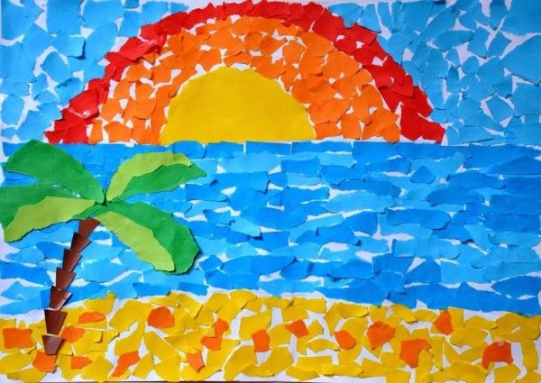
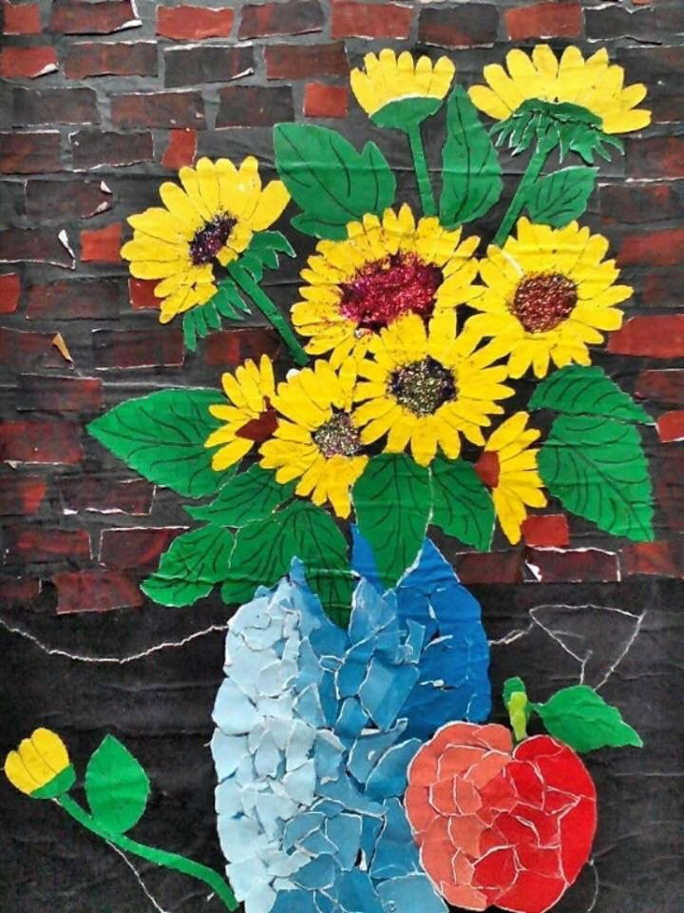
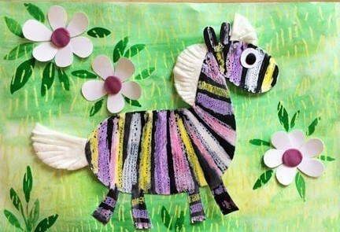
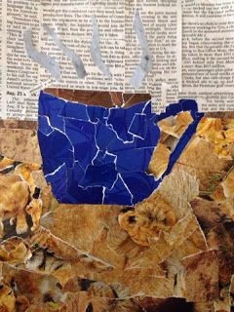
2
3
1
5
4
Notes:
Chúng ta cùng quan sát những màu cơ bản trong các bức tranh tiếp theo.
các bức tranh được tạo bởi hình thức xé dán giấy thủ công, giấy báo màu, giấy capcake và kết hợp với nhiều các chất liệu khác nhau.
Bức tranh số 1 xé dán lọ hoa và quả. Có 3 màu cơ bản. Màu đỏ làm quả táo, màu xanh lam làm lọ hoa, màu vàng là những bông hoa hướng dương. K thể thiếu những chiếc lá màu xanh lá cây, phần nền màu đen và đỏ tạo độ đậm nhạt và không gian cho bức tranh.
Bức tranh số 2 xé dán quả tảo bằng giấy báo màu đỏ, vàng và màu trắng.
Bức tranh số 3 xé dán bầu trời và biển. Đầu tiên chúng ta nhìn thấy màu vàng làm bãi cát biển, bên góc bức tranh là cây dừa với phần thân cây màu nâu, lá cây màu xanh lá cây đậm và nhạt. Giữa màu nước biển và bầu trời màu xanh lam mang sắc lạnh thì ôg mặt trời xuất hiện ở giữa với gam màu nóng ấm như màu vàng, tia nắng màu cam và màu đỏ.
Bức tranh số 4: là hình ảnh chú ngựa với nhiều màu sắc bắt mắt như phần đầu, thân, chân được phối bởi màu đen, màu vàng, màu hồng và màu tím. Phần bờm và đuôi ngựa có màu trắng làm chú ngựa thật đáng yêu vô cùng. Chú ngựa đang chạy nhảy trên bãi cỏ xanh mướt màu xanh lá cây, được đính thêm những bông hoa màu trắng đang khoe sắc.
Bức tranh số 5: Xé dán chiếc cốc bằng chất liệu giấy báo. Chiếc cốc có màu xanh lam thật nổi bật trên nền màu vàng nâu và màu trắng phải không nào các con?
Như vậy chúng ta thấy Ba màu cơ bản đỏ, vàng, xanh lam xuất hiện nhiều trong cuộc sống và trong các sản phẩm mỹ thuật như trên tranh, các tác phẩm điêu khắc, quần áo,…

Slide 10
HOẠT ĐỘNG 2: KIẾN TẠO KIẾN THỨC- KĨ NĂNG
Notes:
Để biết được cách xé dán các bức tranh xinh đẹp chúng ta cùng đến với hoạt động 2: kiến tạo kiến thức kĩ năng

Slide 11
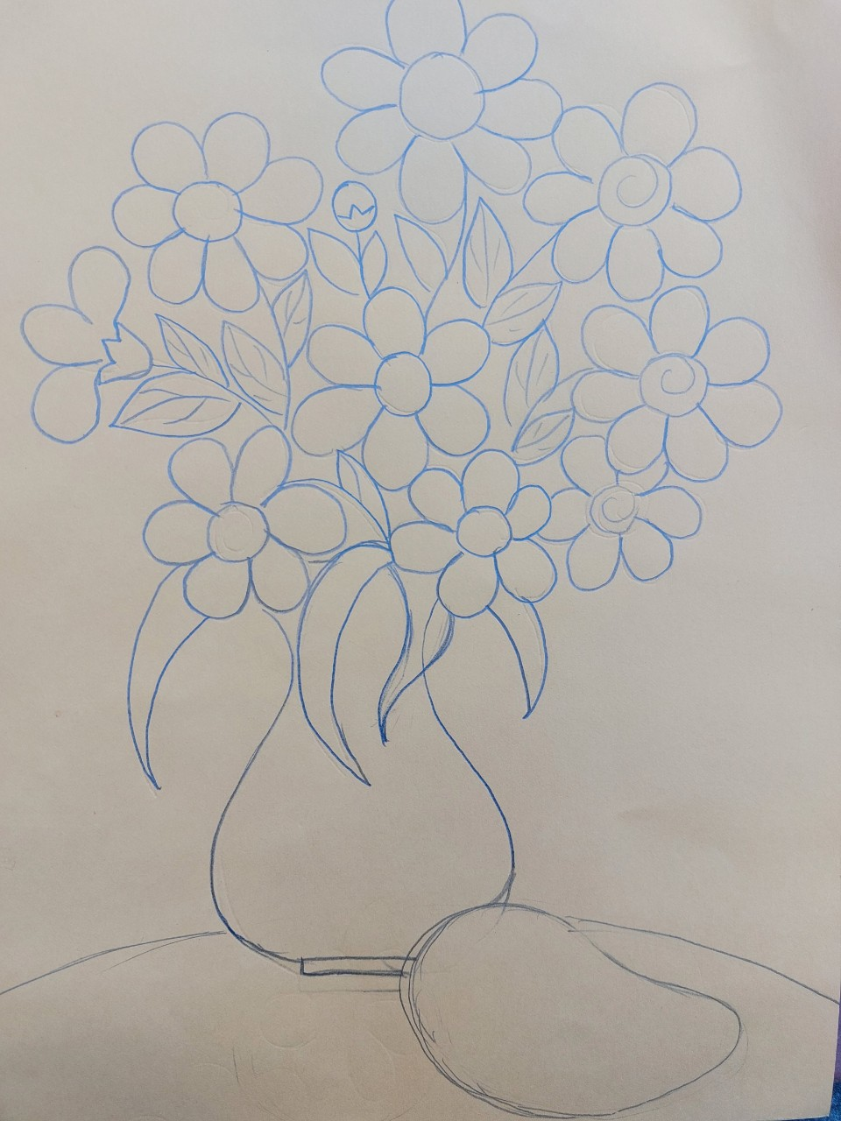
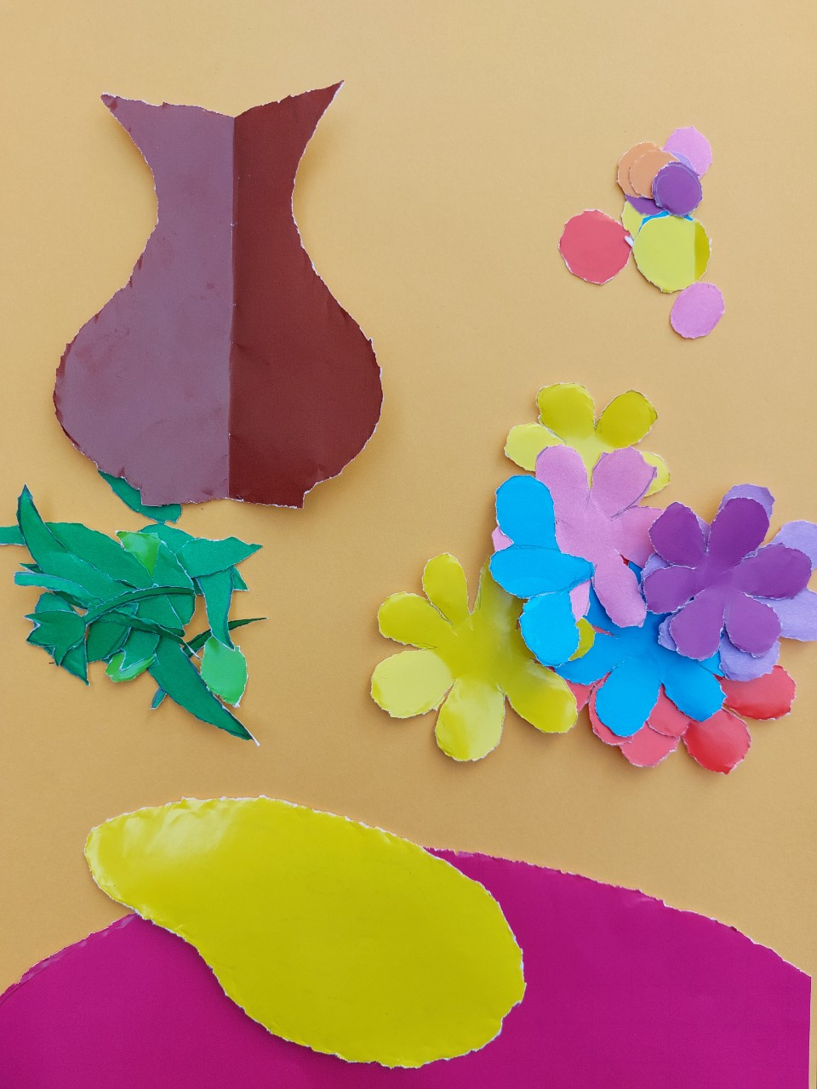
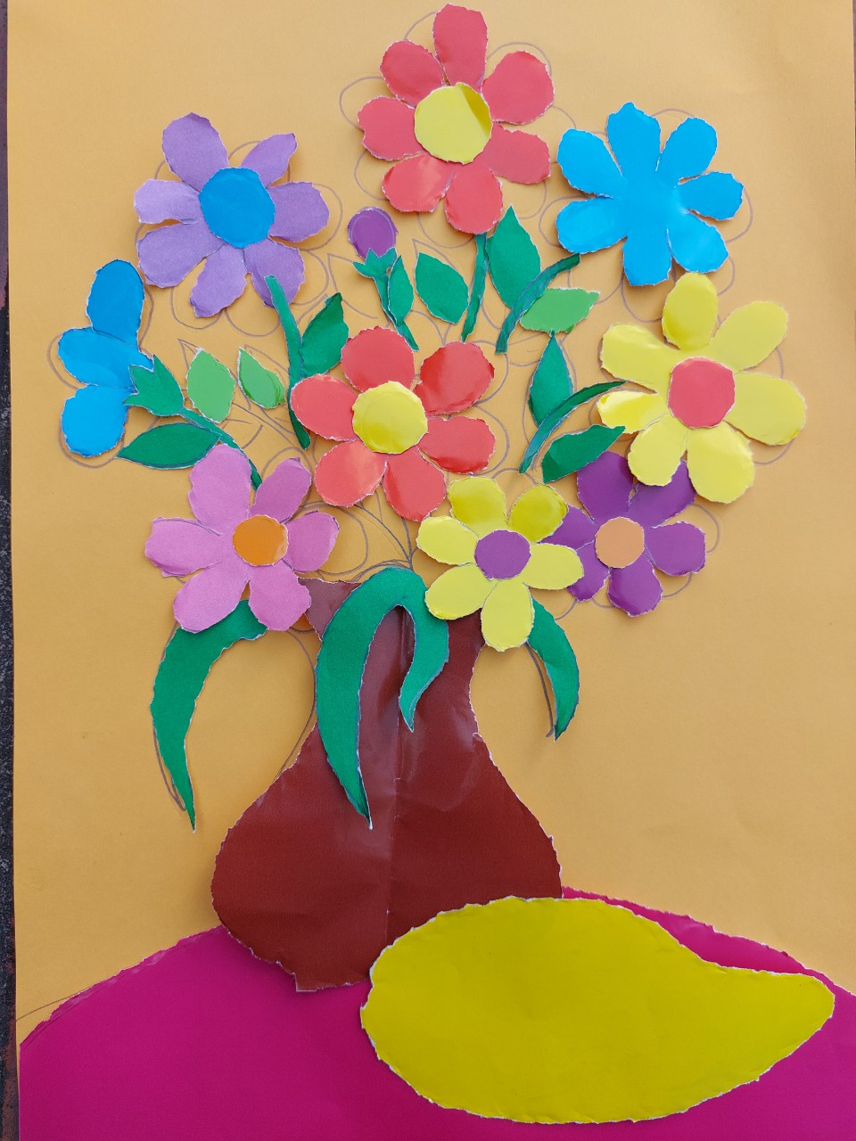
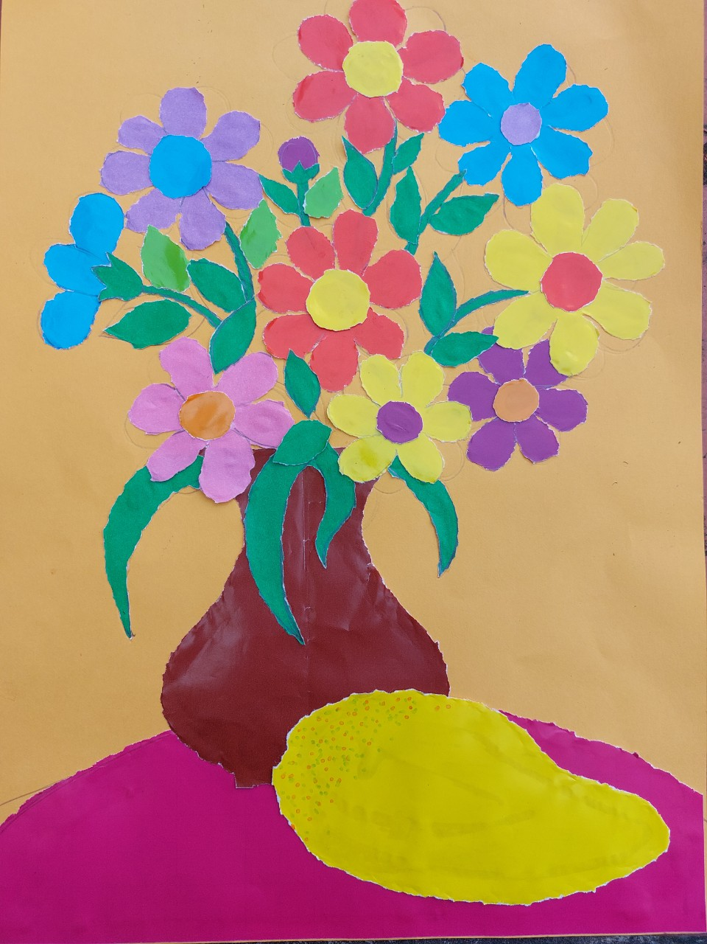
CÁC BƯỚC XÉ DÁN
Bước 1: Vẽ phác hình
Bước 2: Xé dán các hình ảnh theo hình đã phác
Bước 3: sắp xếp các hình ảnh
Bước 4: Cố định bằng hồ dán và hoàn thiện sản phẩm

Slide 12
Bước 1:
Vẽ phác hình

Slide 13
Bước 2: Xé dán các hình ảnh theo hình đã phác

Slide 14
Bước 3: sắp xếp các hình ảnh

Slide 15
Bước 4: Cố định bằng hồ dán và hoàn thiện sản phẩm

Slide 16
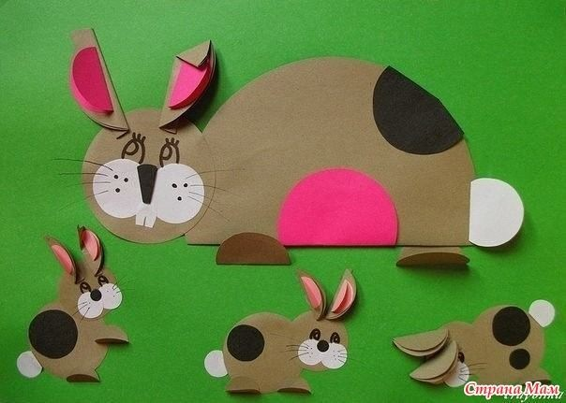
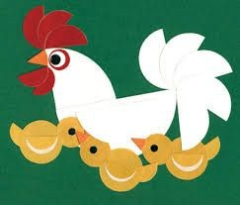
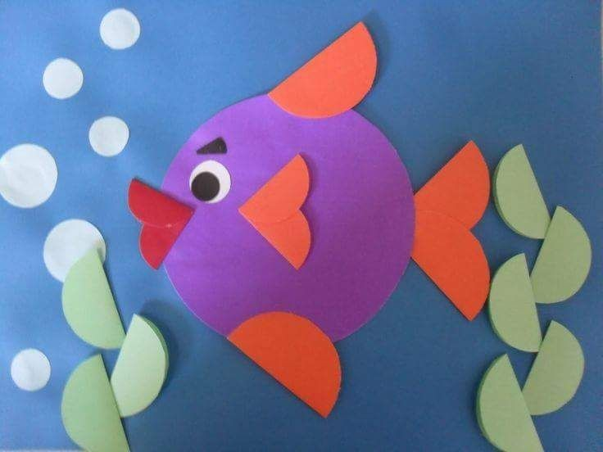
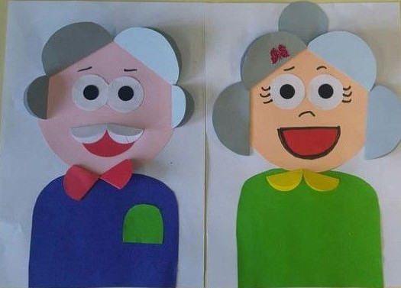
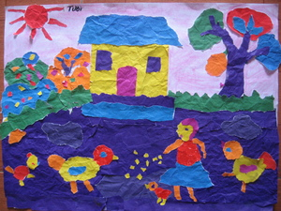
SẢN PHẨM THAM KHẢO

Slide 17
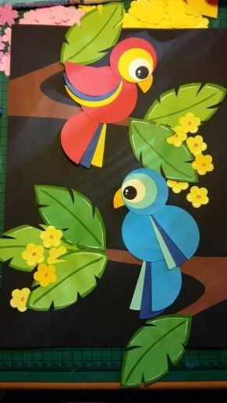
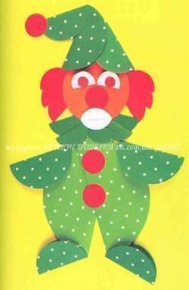
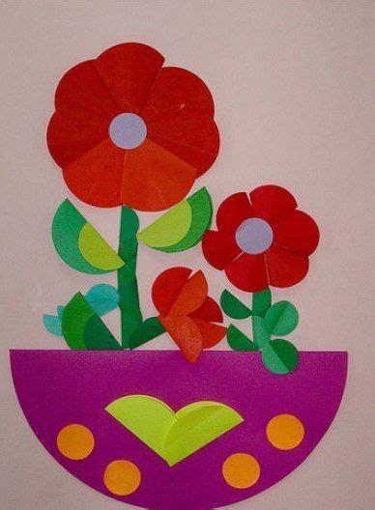

Slide 18
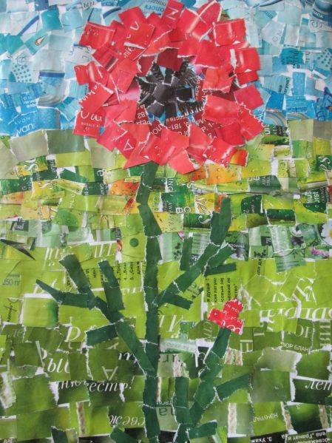
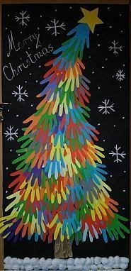
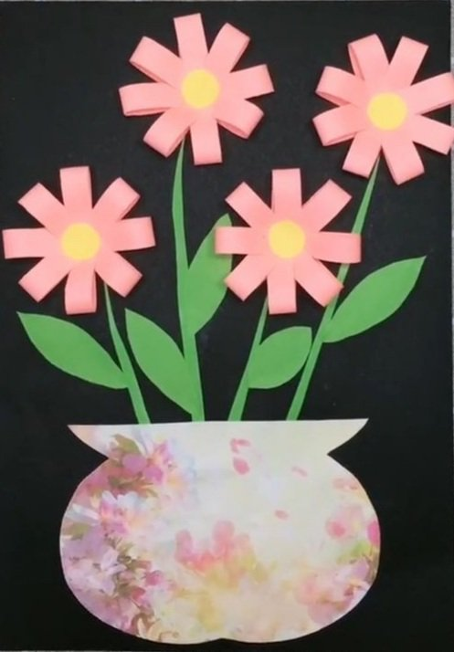
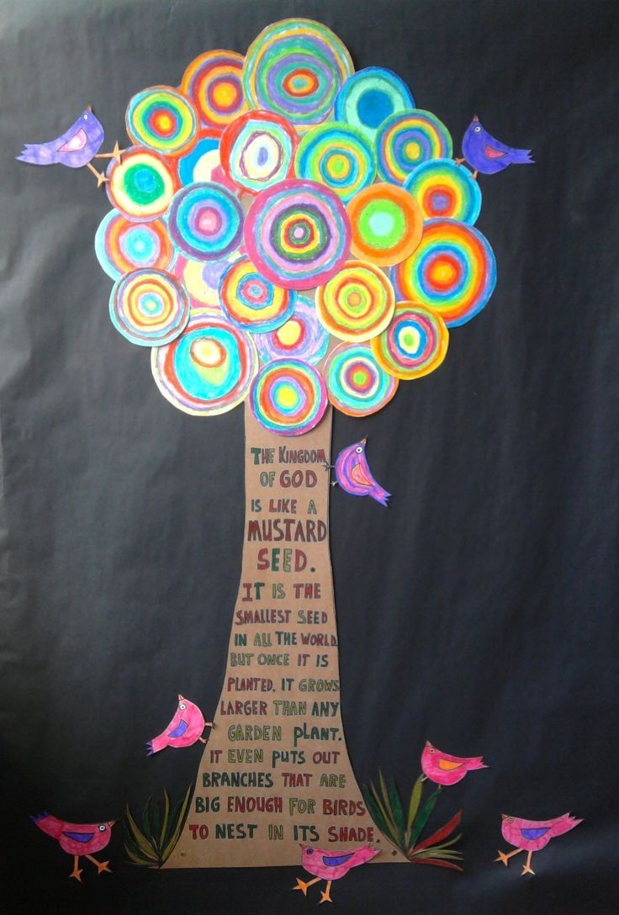

Slide 19
HOẠT ĐỘNG 3: LUYỆN TẬP- SÁNG TẠO

Slide 20
Vận dụng kiến thức đã học về màu sắc cắt dán hoặc xé dán một bức tranh mà em thích.

Slide 21
HOẠT ĐỘNG 4: PHÂN TÍCH-
ĐÁNH GIÁ

Slide 22
Hãy chia sẻ sản phẩm của mình với bố mẹ và những người thân trong gia đình của mình.

Slide 23
Xin chào tạm biệt và hẹn gặp lại các con!

